Slide 1

Этика и деонтология как гаранты качества и безопасности медицинской помощи
О.В.Черанева
врач-педиатр, психолог-консультант, медиатор,
заместитель председателя Правления ПКОО «ПМСПК», руководитель Комиссии по досудебному урегулированию конфликтов,
декан АНО ДПО «ПермИПК РЗ»

Slide 2
Коротко о главном…
Медицинская этика – учение о роли нравственных начал в деятельности врача, о его высокогуманном отношении к человеку, как необходимому условию успешного лечения больного
Медицинская деонтология – комплекс этических норм и правил, регулируемый совестью врача, которыми он следует в своей профессиональной деятельности с целью достижения максимальной пользы для больного

Slide 3

«А что, собственно, изменилось?...»

Slide 4

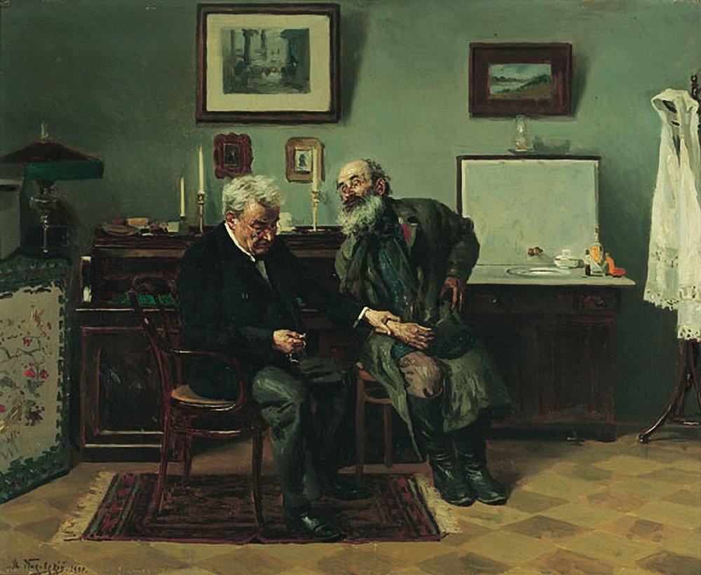
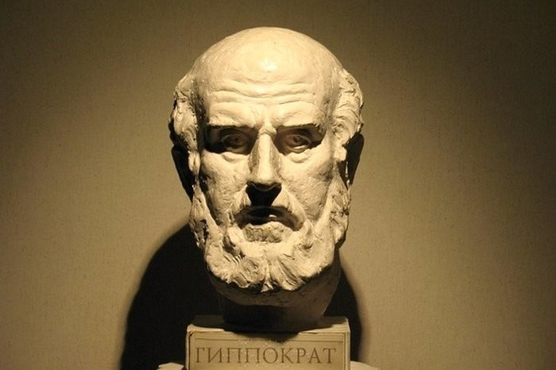
Эволюция медицинской морали
Биоэтическая модель
«Информированное согласие»
Деонтологическая модель
«Светя другим, сгораю сам!»
Модель Гиппократа + Модель Парацельса
«Не навреди!» + «Делай добро»
XX – XI вв…?
VII – XX вв.
Коллегиальность
460 до н.э. – 1541г
ПАТЕРНАЛИЗМ

Slide 5
Биоэтическая модель: о чем это?
Главная цель современной медицины – благополучие пациента
Восстановление здоровья – одна из основных форм этого благополучия
Важнейшая ценность цивилизованного общества - уважение автономии индивида
Каждый человек волен самостоятельно и единолично принимать решения, влияющие на его жизнь
Таким образом, БИОМЕДИЦИНСКАЯ ЭТИКА –
нравственное отношение общества в целом и профессионалов-медиков в особенности к человеку, его жизни, здоровью и смерти, которое ставит перед собой задачу сделать их охрану приоритетным правом каждого человека

Slide 6
… и, следовательно…
Качество медицинской помощи (ФЗ №323..) - совокупность характеристик, отражающих своевременность оказания медицинской помощи, правильность выбора ( на основании КР, Ст, ПОМП, Пр и при наличии согласия) методов профилактики, диагностики, лечения и реабилитации при оказании медицинской помощи, степень достижения запланированного результата
Качество медицинской помощи (quality of medical care - ISO) — это совокупность характеристик, подтверждающих соответствие оказанной медицинской помощи имеющимся потребностям (состоянию пациента), его ожиданиям, современному уровню медицинской науки и технологии

Slide 7

7 признаков качественной МП
Адекватность
Доступность
Преемственность и непрерывность
Эффективность
Своевременность
Безопасность
Способность удовлетворять ожиданиям и потребностям пациента
предотвращение неблагоприятных исходов или повреждений (рисков) во время процесса лечения или уменьшение ущерба в случае их наступления

Slide 8
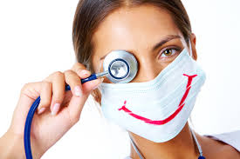
ИЛЛЮЗИЯ БЕЗОПАСНОСТИ
Низкая частота тяжелых исходов
Отсутствие настороженности у медицинских работников
Продолжение практики ошибок и дефектов

Slide 9
РИСКИ МЕДИЦИНСКОЙ ОРГАНИЗАЦИИ
приоритет
ДЛЯ ПАЦИЕНТА
ДЛЯ ПЕРСОНАЛА
ДЛЯ ОРГАНИЗАЦИИ
БЕЗОПАСНОСТЬ

Slide 10
«РИСКИ РИСКОВ»
Низкая культура безопасности
Плохая организация труда
Перегруженность персонала

Slide 11


СИСТЕМА УПРАВЛЕНИЯ КАЧЕСТВОМ
МП в МО
УПРАВЛЕНИЕ РИСКАМИ
КОНТРОЛЬ КАЧЕСТВА
СТАНДАРТЫ
КАЧЕСТВА
КРИТЕРИИ ОЦЕНКИ
КАЧЕСТВА
Приказ МЗ РФ от 10.05.17 №203н «Об утверждении критериев оценки качества медицинской помощи»
КР, ПОМП, Ст….

Slide 12
ПРЕИМУЩЕСТВА ВНЕДРЕНИЯ
Системы Управления Рисками
приоритет
Повышение безопасности пациентов, формирование лояльности к МО, СЗ
Повышение самооценки, ответственности и трудовой мотивации сотрудников
Уменьшение расходов МО на урегулирование жалоб и ликвидацию последствий нежелательных событий
Повышение качества МП

Slide 13
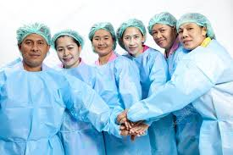

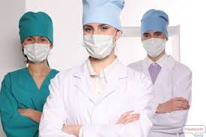
Наиболее важный актив организации (люди) наименее понятен, наименее склонен к измерению, и, как следствие, наименее управляем
Ресурсы
Финансовые
Юридические
Информационные
….
Человеческие

Slide 14
Управление рисками
Человеко-ориентированный подход
Системный (организационный) подход
Фокус – индивидуальные ошибки
Причины: забывчивость, некомпетентность, невнимательность, аморальность
Фокус – условия, в которых работают люди
20%
80%
АКЦЕНТ

Slide 15
КУЛЬТУРА БЕЗОПАСНОСТИ
Результат индивидуального и группового отношения, знаний и шаблонов поведения, который определяет приверженность, стиль и навыки управления риском в организации
Оценивается по климату внутри рабочих групп, удовлетворению работой, управлением, условиями труда, наличием и соблюдением этического кодекса и т.д.

Slide 16
КОДЕКС ПРОФЕССИОНАЛЬНОЙ ЭТИКИ ВРАЧА РФ
(1 национальный съезд врачей РФ, москва, 5.10.12г; 1 съезд врачей ПК, Пермь,2013г)
«Вступая в члены медицинского сообщества:
Я ТОРЖЕСТВЕННО ОБЯЗУЮСЬ посвятить свою жизнь служению идеалам гуманности
Я БУДУ ОТДАВАТЬ моим учителям дань уважения и благодарности, которую они заслуживают
Я БУДУ ИСПОЛНЯТЬ мой профессиональный долг по совести и с достоинством
ЗДОРОВЬЕ ПАЦИЕНТА – будет моей первой наградой
Я БУДУ УВАЖАТЬ доверенные мне тайны, даже после смерти моего пациента
Я БУДУ ПОДДЕРЖИВАТЬ всеми моими силами честь и благородные традиции медицинского сообщества
МОИ КОЛЛЕГИ станут моими братьями и сестрами
Я НЕ ПОЗВОЛЮ соображениям пола или возраста, болезни или недееспособности, вероисповедания, этнической, национальной или расовой принадлежности, партийно-политической идеологии, сексуальной ориентации или социального положения встать между исполнением моего долга и моим пациентом
Я БУДУ проявлять высочайшее уважение к человеческой жизни с момента ее зачатия и никогда, даже под угрозой, не использую свои медицинские знания в ущерб нормам гуманности
Я ПРИНИМАЮ НА СЕБЯ ЭТИ ОБЯЗАТЕЛЬСТВА торжественно, свободно и честно»

Slide 17
СТАТЬЯ 1
Миссия врача состоит в охране здоровья и глубоком уважении личности и достоинства человека
Врачебная деятельность основана на высоких этических, моральных и деонтологических принципах
Эти требования остаются незыблемыми даже после смерти человека

Slide 18
РАЗДЕЛЫ ЭК:
I. ВРАЧ и ОБЩЕСТВО (1-26ст.)
II. ВРАЧ и ПАЦИЕНТ (27-42ст.)
III. ВРАЧ и ВРАЧЕБНЫЙ КОЛЛЕКТИВ (43-48ст.)
IV. ВРАЧ и НАУЧНО-ИССЛЕДОВАТЕЛЬСКАЯ ДЕЯТЕЛЬНОСТЬ, БИОЭТИКА (49-53ст.)

Slide 19
I. ВРАЧ и ОБЩЕСТВО обязан запрещено
Оказывать качественную, эффективную и безопасную медицинскую помощь
Добросовестно выполнять весь комплекс лечебно-диагностических мероприятий
При невозможности – направить пациента в другое МУ
Оказать ургентную помощь пациенту, находящемся вне МУ или быть уверенным, что он ее получит
Отклонять любые попытки давления и принуждения к неэтичному поведению со стороны любых лиц
Уведомить своего работодателя и органы Прокуратуры о случаях посягательства на физическую или психологическую неприкосновенность лица, лишенного свободы
Постоянно совершенствовать свои медицинские знания и навыки
Знать и соблюдать существующие Стандарты, Протоколы, Порядки и Клинические рекомендации
Знать и соблюдать все действующие законы и иные нормативно-правовые акты, касающиеся его деятельности
Всеми доступными средствами пропагандировать ЗОЖ
Нести ответственность за свои действия и решения
Уведомить вышестоящий орган об нежелательных эффектах, возникающих при применении лекарственных средств
Быть честным и откровенным при заполнении медицинских документов, написании отчетов и др.форм
Воздерживаться от поступков, подрывающих авторитет и уважение в обществе к профессии врача
Осуществлять дискриминацию пациента по любому из признаков
Способствовать посягательству на физическую или психологическую неприкосновенность и достоинство лица, лишенного свободы
Разглашать врачебную тайну (все сведения, ставшие известными ему при выполнении профессиональной деятельности
Рекламировать свою профессиональную деятельность
Организовывать всякий сговор, а так же коррупционные отношения между врачами и другими физическими и юридическими лицами
Любое мошенничество , выдача заведомо ложных заключений
Вмешиваться в семейную и личную жизнь пациента без законных на то оснований
Пропагандировать в качестве лечебных и профилактических средств предметы и методы оккультного характера
Врачу-эксперту быть одновременно лечащим врачом данного пациента
Врачу-эксперту вмешиваться в лечебный процесс
Разглашать результаты экспертизы, передавать сведения сторонним организациям

Slide 20
II. ВРАЧ и ПАЦИЕНТ обязан запрещено
Помнить, что его профессия – не бизнес, т.е. не средство для извлечения коммерческой выгоды для себя или ЛУ
Уважать честь и достоинство пациента
Учитывать при лечении все особенности личности пациента
Относиться с уважением к личной жизни пациента и праву на конфиденциальность
Обеспечивать приоритет прав своего пациента по сравнению с правами других лиц
Строить отношения с пациентом на основе взаимного доверия и ответственности
Быть доброжелательным, откровенным, честным с пациентом
Общаться с пациентом в доступной для него форме
При возникновении затруднений обратиться за помощью к коллегам и быть готовым самому оказать ее
Оформлять согласие/отказ от медвмешательства в соответствии с законодательством РФ
Стремиться облегчить страдания пациента, в т.ч. уметь поддержать его морально
Защищать права ребенка всеми доступными способами
Облегчить страдания умирающего всеми доступными способами
Поставить в известность органы защиты о противоправных действиях против своего пациента
Предоставить возможность духовной поддержки представителя любой религии
Препятствовать пациенту, решившему доверить свое лечение другому врачу
Скрывать недостатки, возможные осложнения и неблагоприятный исход методов лечения от пациента
Использовать отсутствие медицинских знаний, страх перед болезнью, доверчивость пациента в коммерческих целях
Настаивать на проведении лечебных и диагностических процедур
Осуществление активной и пассивной эвтаназии

Slide 21
III. ВРАЧ и врачебный коллектив обязан запрещено
Охранять честь и благородные традиции медицинского сообщества
Относиться друг к другу с уважением и доброжелательно
Быть готовыми бескорыстно передавать свой опыт и свои знания
Сохранять уважение и благодарность к своим учителям
Делать все от себя зависящее для консолидации врачебного сообщества, участвовать в работе профессиональных общественных организаций
Защищать честь и достоинство своих коллег, помогать друг другу в беде
Информировать о результатах обследования и лечения всех врачей-участников лечебного процесса
Нести личную ответственность за информирование пациента
С уважением относиться к медперсоналу и представителям иных профессий, принимающих участие в оказании медпомощи
Допускать публичные негативные высказывания о своих коллегах и их работе
Негативно комментировать пациентам и их родственникам работу коллег

Slide 22
IV. ВРАЧ и НАУЧНО-ИССЛЕДОВАТЕЛЬСКАЯ ДЕЯТЕЛЬНОСТЬ, БИОЭТИКА обязан запрещено
Соблюдать приоритет интересов человека над интересами науки и общества
Согласовывать вопросы, связанные с научно-исследовательской деятельностью при вмешательстве в психическую и физическую целостность человека, подчиняться его решению
Быть честным и порядочным в своих действиях, сопоставлении степени риска для пациента и возможности достижения предполагаемого положительного результата
Получить добровольное согласие пациента при условии предоставления ему полной информации об эксперименте
Принять отказ пациента от участия в исследовании на любом этапе его проведения
Применять новые медтехнологии и методики, лекарственные и иммуно-биологические средства только после одобрения медсообществом и разрешения в установленном законом порядке
Использовать свои научные знания в ущерб здоровью и безопасности пациента или общества

Slide 23
Положения ЭК обязательны:
ФЗ №323: Статья 6.1. Приоритет интересов пациента при оказании медицинской помощи реализуется путем:
1) соблюдения этических и моральных норм, а также уважительного и гуманного отношения со стороны медицинских работников и иных работников медицинской организации;…..
Для ВРАЧЕЙ, выполняющих свои профессиональные функции
Для СТУДЕНТОВ ВУЗ-ов, временно замещающих или ассистирующих врачу

Slide 24
ВЫВОДЫ
Безопасность МП - неотъемлемая часть ее качества
Управление рисками - перспективное современное направление повышения качества и безопасности МП
Корпоративная культура в МО – культура безопасности
Этика и деонтология – главный и самый доступный инструмент управления рисками, связанными с «человеческим фактором» в медицине и основа культуры безопасности

Slide 25
ПРЕДЛОЖЕНИЯ
Начать работу по формированию культуры безопасности в МО:
Включить в план мероприятий по внутреннему контролю качества занятия с сотрудниками по профессиональной этике и деонтологии
Создать в МО этический комитет, утвердить этический кодекс
Довести положения ЭК до каждого сотрудника
Внести положение о необходимости соблюдения этического кодекса в Коллективный и трудовой договоры, сделать ЭК приложением
Разработать и внедрить локальную систему регистрации рисков и неблагоприятных событий , обеспечивающую своевременное проведение целевых превентивных мероприятий
Возродить систему наставничества, популяризировать образцы этичного поведения
Инициировать создание в коллективах групп поддержки (супервизии)

Slide 26
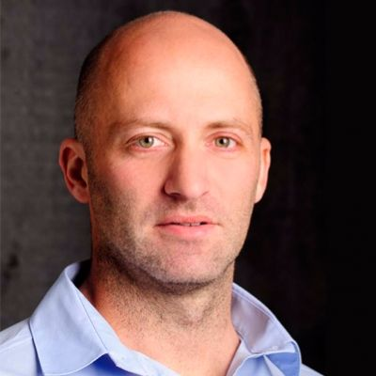
«Убеждения – это окна в мир. Не забывайте их иногда протирать, иначе они перестанут пропускать свет»
P.S.
Эстанислао Бахрах

Slide 27

«Единственная команда, которая нас может победить – это мы сами»
…ПОТОМУ, ЧТО…
Франц Беккенбауэр

Slide 28
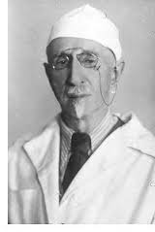
Нетленные истины
“Основная задача всякой медицинской деонтологии состоит лишь в том, что б постоянно напоминать медицинским работникам, что медицина должна служить пользе больных людей, а не больные люди - пользе медицины."
Н.Н.Петров,
хирург-онколог, XXв.

Slide 29

С благодарностью за сотрудничество
О.Черанева
8-919-473-50-60 olga.cheranyova@gmail.com

